Slide 1
Network Design
COMPUTER NETWORK MANAGEMENT
Week - 15
Universitas Kristen Wira Wacana Sumba
Lecturer - Fajar Hariadi

Slide 2
Computer Network Management
  Contents
1
Tahapan Desain Jaringan
2
Contoh Kasus
3
Implementasi Kasus

Slide 3
Tahapan Desain
Analisis Kebutuhan
Analisa Kondisi Jaringan
Desain Topologi
Simulasi
Dokumentasi
Implementasi dan Monitoring
Analisa kebutuhan digunakan untuk mengetahui kebutuhan organisasi/client terkait jaringan komputer
Analisa kondisi jaringan digunakan untuk mengidentifikasi jaringan yang sedang berjalan
Desain topologi digunakan untuk merencanakan jaringan yang akan dibangun atau perubahan yang akan dilakukan
Simulasi untuk memastikan rancangan yang dibuat dapat berjalan memenuhi kebutuhan
Dokumentasi digunakan untuk
komunikasi dengan organisasi/client,
tim atau arsip yang dapat digunakan
untuk kegiatan maintenance atau
perubahan ke depannya
Implementasi dan monitoring adalah
kegiatan penerapan rancangan jaringan
dan memantau hasil implementasi

Slide 4
Analisis Kebutuhan
Analisis kebutuhan merupakan proses mendapatkan dan mengumpulkan berbagai macam informasi terkait dengan tujuan penggunaan jaringan, kebutuhan pengguna, perangkat yang digunakan di dalam jaringan, maupun aplikasi yang menggunakan jaringan sehingga jaringan yang dibangun dapat memfasilitasi kebutuhan-kebutuhan tersebut.
Informasi-informasi tersebut didapat melalui diskusi dengan pengguna, staf, maupun di level manajemen atau pimpinan.
Setiap informasi perlu dikategorisasi menjadi kebutuhan
inti (core/fundamental requirement), fitur yang diinginkan
(features), kebutuhan di masa mendatang, dan kebutuhan
yang tidak diperlukan misalnya terkait hal yang tidak
dibutuhkan atau tidak diinginkan, tidak realistik, atau tidak
dapat diterapkan).

Slide 5
Analisis Kebutuhan
Informasi yang dikumpulkan dari pengguna,
staf, dan manajemen
Agar tidak menimbulkan ambigu atau kebingungan terhadap kebutuhan dan fitur yang diperlukan biasanya setiap hasil analisis menggunakan kata kunci yang membedakan antara kebutuhan utama, kebutuhan fitur, kebutuhan untuk pengembangan atau kebutuhan yang tidak diperlukan
Analisis Kebutuhan
Kebutuhan Utama
Kebutuhan Fitur
Kebutuhan Pengembangan
Hal yang tidak diperlukan

Slide 6
Kata Kunci
Harus/Wajib/Dibutuhkan merupakan kata kunci dalam membentuk kalimat yang menyatakan bahwa hasil kebutuhan tersebut merupakan kebutuhan utama yang harus tersedia dalam jaringan
Sebaiknya/direkomendasikan merupakan kata kunci yang mengidentifikasikan kebutuhan yang valid tapi implementasinya tidak harus ada di dalam jaringan, kebutuhan ini merupakan fitur yang bisa ditambahkan untuk meningkatkan pengalaman pengguna dalam menggunakan jaringan
Bisa saja/opsional merupakan kata kunci yang merepresentasikan kebutuhan tersebut adalah fitur tambahan, atau kebutuhan pengembangan ke depan, atau mungkin pula kebutuhan yang tidak dibutuhkan
Jangan/tidak boleh merupakan kata kunci yang menunjukkan
bahwa kebutuhan tersebut merupakan hal yang wajib
diimplementasikan sebagai batasan di dalam jaringan
Tidak diperlukan merupakan kata kunci yang menunjukkan bahwa
fitur yang dimaksud tidak perlu diterapkan di dalam jaringan

Slide 7
Tahapan Analisis
Kebutuhan pengguna merupakan set kebutuhan yang diperlukan oleh user untuk dapat melaksanakan tugasnya dalam organisasi. Secara general sistem harus beradaptasi dengan kebutuhan pengguna dan lingkungan kerjanya serta memberikan kualitas layanan yang sesuai dengan kebutuhan user
Pengguna
Aplikasi
Perangkat
Jaringan Komputer
Kebutuhan waktu : merupakan kebutuhan pengguna dalam mengakses, mentransfer, atau memodifikasi informasi, misalnya kebutuhan waktu untuk melakukan untuk mengirimkan file/upload data, jadwal penggunaan jaringan dll
Kebutuhan Interaktif : mirip seperti kebutuhan waktu tapi lebih berfokus kepada waktu respons dari sistem, misalnya kebutuhan
terkait waktu respons dalam mengakses halaman
web, atau melakukan video conference
Kebutuhan reliabilitas : kebutuhan terkait konsistensi
layanan jaringan misalnya konsistensi jaringan dapat
digunakan, konsistensi lamanya sinkronisasi data antar
perangkat, dll

Slide 8
Tahapan Analisis
Pengguna
Aplikasi
Perangkat
Jaringan Komputer
Kebutuhan kualitas presentasi : merupakan kebutuhan pengguna dalam melihat kualitas data yang diterima user, misalnya kebutuhan terkait kualitas audio ketika melakukan panggilan telepon (VoIP).
Kebutuhan Adaptibilitas : merupakan kebutuhan user terkait perubahan-perubahan yang diperlukan dalam menjalankan pekerjaannya, seperti misalnya perpindahan posisi kerja, penggunaan komputer yang berbeda dll
Kebutuhan keamanan : kebutuhan terkait dengan kerahasiaan, integritas, dan ketersediaan, misalnya ada user yang boleh mengakses suatu perangkat ada yang tidak boleh.
Kebutuhan budget : kebutuhan terkait kemampuan
mengadakan suatu peralatan atau fitur di dalam
jaringan, misalnya kebutuhan terkait spesifikasi
dari komputer yang dapat disediakan.

Slide 9
Tahapan Analisis
Pengguna
Aplikasi
Perangkat
Jaringan Komputer
Kebutuhan Pengembangan : kebutuhan terkait apakah akan ada perangkat keras atau perangkat lunak yang akan ditambahkan ke depannya, misalnya dalam lab akan ada penambahan jumlah komputer dll
Kebutuhan bantuan : kebutuhan terkait seberapa jauh pengguna memerlukan bantuan dalam mengoperasikan segala perangkat keras dan perangkat lunak yang akan digunakan, misalnya apakah perangkat jaringan perlu dikonfigurasi ulang untuk memenuhi penambahan perangkat yang dibutuhkan oleh pengguna, atau pengguna dapat melakukannya tanpa memerlukan bantuan

Slide 10
Tahapan Analisis
Kebutuhan aplikasi merupakan komponen kebutuhan yang menggambarkan informasi aplikasi yang digunakan, pengalaman, pengujian dan aplikasi yang diperlukan untuk dapat memfasilitasi kegiatan organisasi
Pengguna
Aplikasi
Perangkat
Jaringan Komputer
Tipe aplikasi merupakan klasifikasi aplikasi berdasarkan jenis kebutuhan jaringannya, ada aplikasi yang membutuhkan kehandalan data yang tinggi, kecepatan transfer yang tinggi atau delay yang rendah
Lokasi aplikasi merupakan pengelompokan aplikasi berdasarkan siapa dan dimana aplikasi tersebut digunakan, misalkan aplikasi browser mungkin saja ada di setiap komputer di dalam organisasi namun aplikasi yang spesifik terkait administrasi keuangan mungkin hanya beberapa
bagian dari organisasi saja yang menggunakannya,
sehingga dengan begitu kita dapat menentukan
prioritas traffic atau pembagian bandwidth yang
mencukupi

Slide 11
Tahapan Analisis
Pengguna
Aplikasi
Perangkat
Jaringan Komputer
Kebutuhan perangkat merupakan daftar dari perangkat yang dibutuhkan setiap bagian organisasi untuk menjalankan pekerjaannya. Biasanya kebutuhan ini berisi tiga jenis informasi, yaitu tipe perangkat, karakteristik perangkat dan lokasi. Dengan mengetahui seluruh informasi tersebut kita akan lebih mudah menentukan perangkat jaringan yang dibutuhkan maupun bandwidth yang diperlukan untuk dapat memfasilitasi perangkat tersebut
Tipe perangkat yang digunakan oleh pengguna biasanya perangkat umum, server, dan perangkat khusus.
Karakteristik perangkat berisi informasi detail terkait perangkat tersebut, misalnya jenis NIC yang digunakan, protokol yang didukung dll.
Lokasi perangkat berisi informasi dimana
perangkat tersebut diletakkan dalam organisasi,
hal ini biasanya digambarkan dalam bentuk peta

Slide 12
Contoh Hasil Tahapan Analisis
Setiap ruang kelas wajib memiliki 1 komputer yang terhubung dengan internet
Ruang kelas bisa saja memiliki koneksi wifi untuk siswa
Ruang lab membutuhkan penambahan komputer sehingga jumlah komputernya menjadi 10
Access point di ruang guru sifatnya opsional
Tidak boleh ada penambahan access point di ruangan lab
PC di ruang guru diperlukan untuk kegiatan video conference
PC di ruang lab digunakan untuk kebutuhan browsing dan aplikasi kantoran

Slide 13
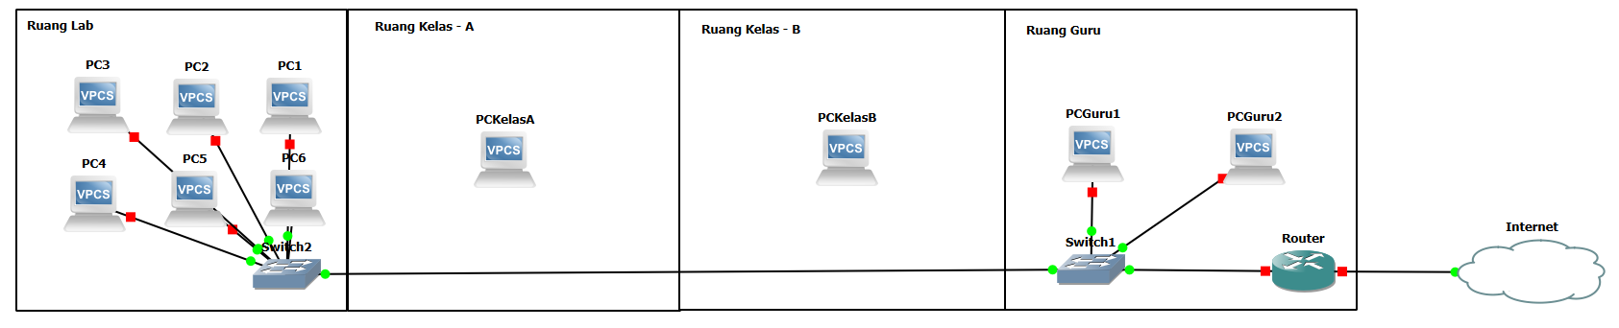
Analisa Kondisi Jaringan
Analisa kondisi jaringan dilakukan dengan mempelajari dokumentasi dari jaringan yang saat ini berjalan apabila tersedia
Bila tidak tersedia maka harus dilakukan observasi langsung terhadap perangkat-perangkat yang saat ini digunakan, konfigurasi yang digunakan, beserta permasalahan yang dialami oleh organisasi atau client
Tahap ini juga digunakan untuk memastikan perangkat lama mana yang masih dapat digunakan atau harus digantikan dengan perangkat baru

Slide 14
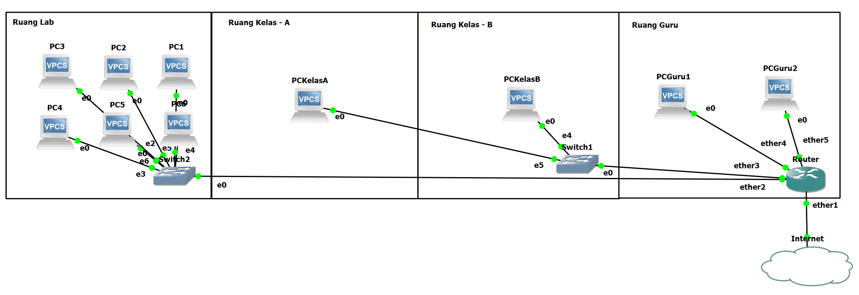
Desain Topologi
Desain topologi akan sangat berguna ketika digunakan untuk menganalisa masalah yang terjadi pad salah satu bagian dari jaringan
Desain topologi ini juga akan sangat berguna untuk pengembangan lebih lanjut terkait penambahan perangkat di dalam jaringan

Slide 15
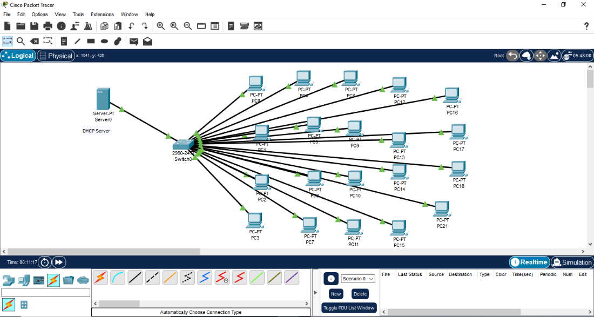
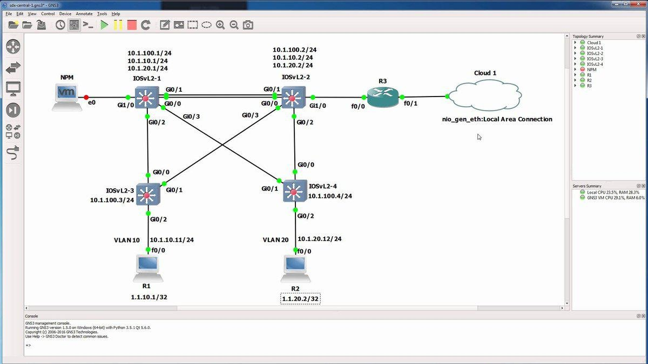
Simulasi
Cisco Packet Tracer
GNS3
Simulasi digunakan untuk memastikan rancangan yang dibangun dapat berjalan dengan baik, ada banyak software yang dapat digunakan untuk melakukan simulasi seperti cisco packet tracer apabila seluruh perangkat yang digunakan menggunakan perangkat cisco, atau jika menggunakan perangkat yang berbeda dapat menggunakan GNS3 atau EVE-NG

Slide 16
Dokumentasi
Perangkat | Port Asal | Port Tujuan | Alamat Jaringan | Konfigurasi | Keterangan
Router | Ether1 | ISP | 192.168.100.253/24 | DHCP Client | Sumber internet
 | Ether2 | Switch Ruang Kelas | 192.168.20.0/24 | DHCP Server pada bridge Kelas | LAN untuk ruang kelas
 | Ether3 | Switch Ruang Lab | 192.168.30.0/24 | DHCP Server pada bridge Lab | LAN untuk ruang Lab
 | Ether4 | PC Guru 1 | 192.168.10.0/24 | DHCP Server pada bridge Guru | LAN untuk PC Guru
 | Ether5 | PC Guru 2 | 192.168.10.0/24 | DHCP Server pada bridge Guru | LAN untuk PC Guru
PC Guru 1 | Ether 0 | Ether4 Router | 192.168.10.0/24 | I7 4700hq RAM 16 GB SSD 1 TB OS Windows | Digunakan untuk browsing dan online meeting
PC Guru 2 | Ether 0 | Ether5 Router | 192.168.10.0/24 | I7 4700hq RAM 16 GB SSD 1 TB OS Ubuntu | Digunakan untuk browsing dan online meeting
Dokumentasi biasanya disertai dengan gambaran topologi beserta dengan daftar jenis dan konfigurasi perangkat yang digunakan

Slide 17
Implementasi dan monitoring
Implementasi dilakukan sesuai dengan budget organisasi/client apabila budget yang ditentukan tidak sesuai berarti harus ada penyesuaian terkait dengan desain dari jaringan
Implementasi dilakukan dengan menerapkan seluruh perangkat di dalam jaringan
Monitoring dilakukan dengan mengamati lalu lintas jaringan yang digunakan, atau dilakukan secara berkala
untuk mengetahui perangkat mana yang
perlu diperbaharui
Monitoring dapat menggunakan bantuan
perangkat lunak monitoring jaringan
seperti the dude, solarwind, dll

Slide 18
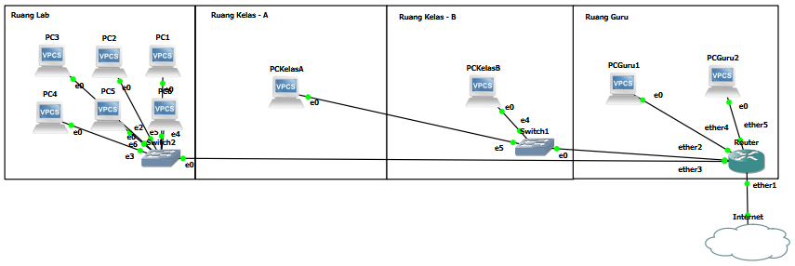
Impelementasi desain
Bridge | Port | DHCP | IP Address
Internet | ether1 | DHCP Client | -
Ruang Kelas | Ether2 | DHCP Server | 192.168.10.1/24
Ruang Lab | Ether3 | DHCP Server | 192.168.20.1/24
Ruang Guru | Ether4, Ether5 | DHCP Server | 192.168.30.1/24

Slide 19
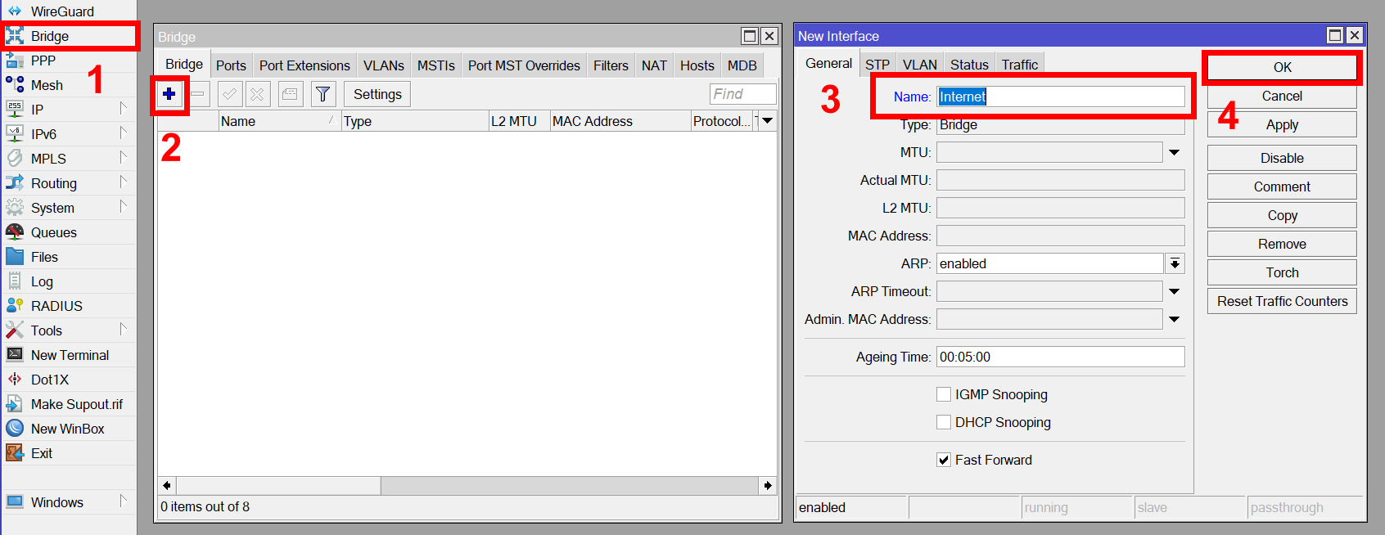
Membuat Bridge - Router
Langkah Konfigurasi Bridge
Buat bridge sesuai dengan tabel
Bridge | Port | DHCP | IP Address
Internet | ether1 | DHCP Client | -
Ruang Kelas | Ether2 | DHCP Server | 192.168.10.1/24
Ruang Lab | Ether3 | DHCP Server | 192.168.20.1/24
Ruang Guru | Ether4, Ether5 | DHCP Server | 192.168.30.1/24

Slide 20
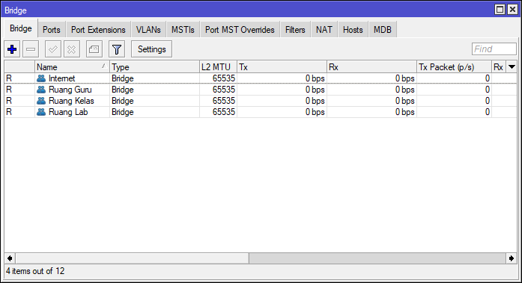
Membuat Bridge - Router
Hasil bridge akan terlihat seperti gambar berikut

Slide 21
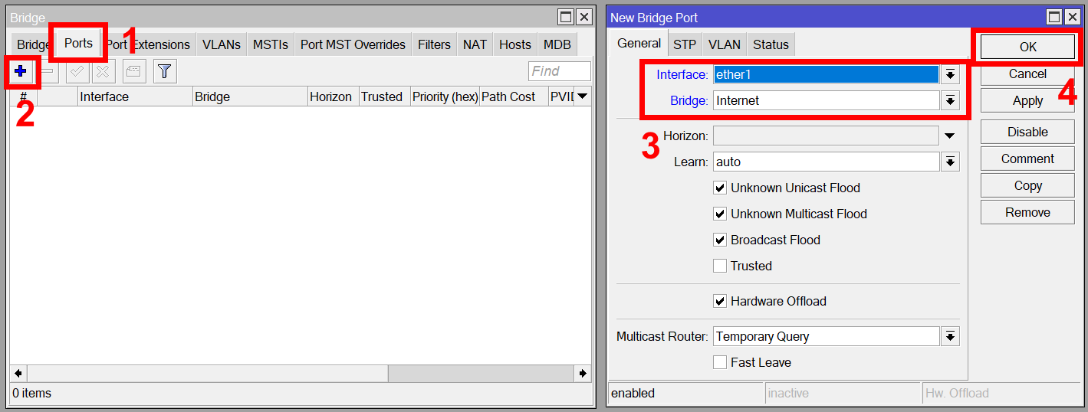
Port Bridge - Router
Untuk memasukkan port menjadi anggota bridge, masuk ke dalam tab port
Tambahkan semua port pada bridge yang sesuai
Bridge | Port | DHCP | IP Address
Internet | ether1 | DHCP Client | -
Ruang Kelas | Ether2 | DHCP Server | 192.168.10.1/24
Ruang Lab | Ether3 | DHCP Server | 192.168.20.1/24
Ruang Guru | Ether4, Ether5 | DHCP Server | 192.168.30.1/24

Slide 22
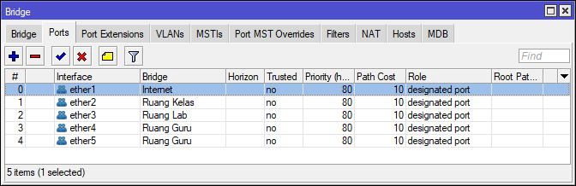
Port Bridge - Router
Hasil penambahan port pada bridge yang telah dibuat:
Bridge | Port | DHCP | IP Address
Internet | ether1 | DHCP Client | -
Ruang Kelas | Ether2 | DHCP Server | 192.168.10.1/24
Ruang Lab | Ether3 | DHCP Server | 192.168.20.1/24
Ruang Guru | Ether4, Ether5 | DHCP Server | 192.168.30.1/24

Slide 23
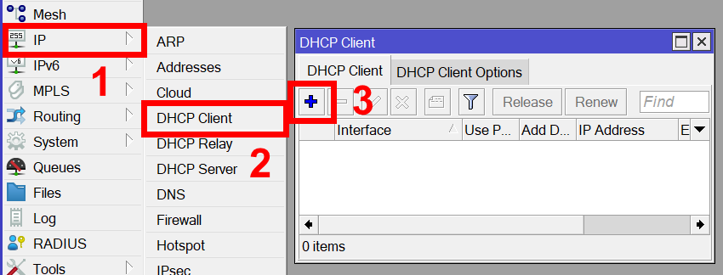
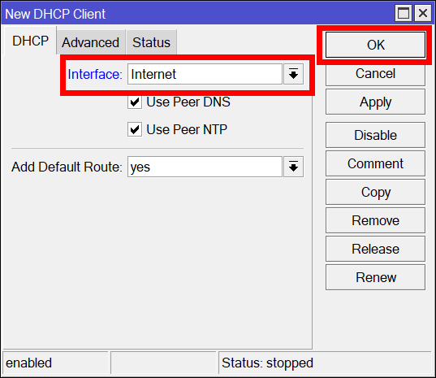
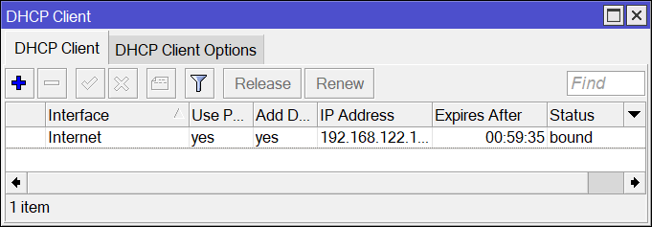
DHCP Client - Router
IP address untuk koneksi internet perlu didapatkan pada bridge internet yang telah dibuat, dengan cara menjadikan bridge sebagai DHCP CLient
Hasil IP Address yang didapat bisa saja berbeda, tergantung dari pengaturan sumber internet atau langganan ISP

Slide 24
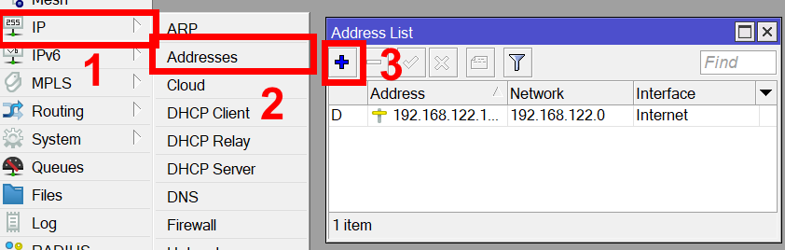
IP Address Gateway - Router
Sebelum dapat membuat DHCP Server yang harus dilakukan adalah menentukan IP Address interface pada router yang akan menjadi DHCP Server
Pada list yang ada sudah terdapat ip address dari DHCP Client sebelumnya

Slide 25
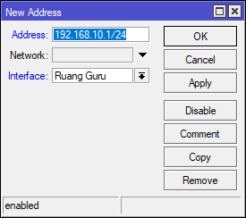
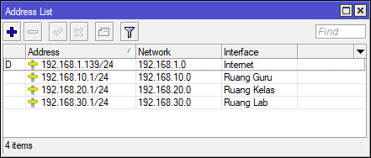
IP Address Gateway - Router
IP Address pada bridge merupakan gateway yang akan digunakan oleh seluruh komputer yang terhubung dengan interface bridge
Hasil pemberian IP Address gateway terlihat seperti berikut

Slide 26
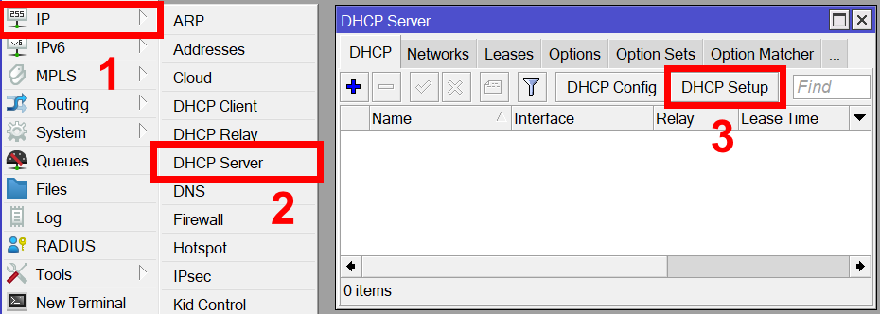
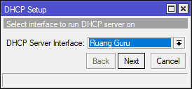
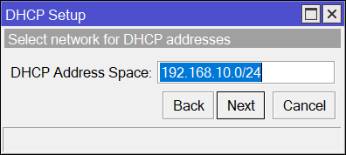
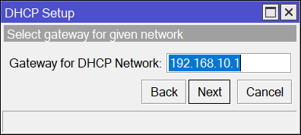
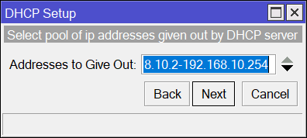
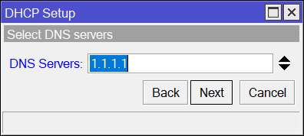
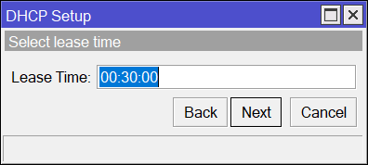
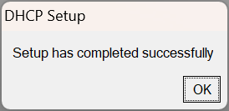
DHCP Server - Router
Setelah sudah terdapat gateway selanjutnya dapat dibuat dhcp server untuk bridge LAN, sehingga setiap client yang terhubung dapat IP Address secara otomatis
4
5
6
9
10
7
8

Slide 27
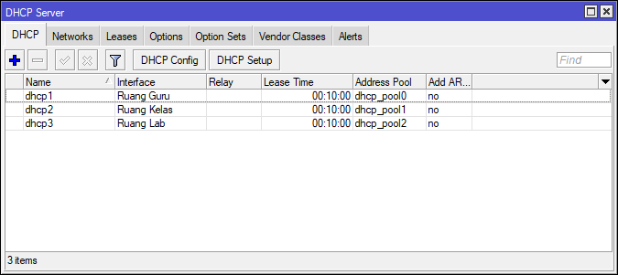
DHCP Server - Router
Hasil DHCP Server akan terlihat seperti gambar berikut:
Setiap komputer yang terhubung dengan interface bridge mendapatkan ip address dari dhcp server yang sesuai, sehingga memiliki rentang ip address pada network 192.168.10.0/24 untuk bridge Ruang Guru, 192.168.20.0/24 untuk bridge Ruang Kelas, dan 192.168.30.0/24 untuk bridge Ruang Lab

Slide 28
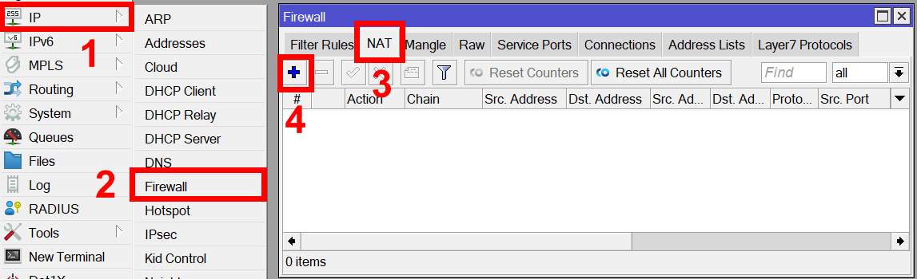
NAT - Router
Pembuatan NAT dilakukan pada menu firewall pada winbox

Slide 29
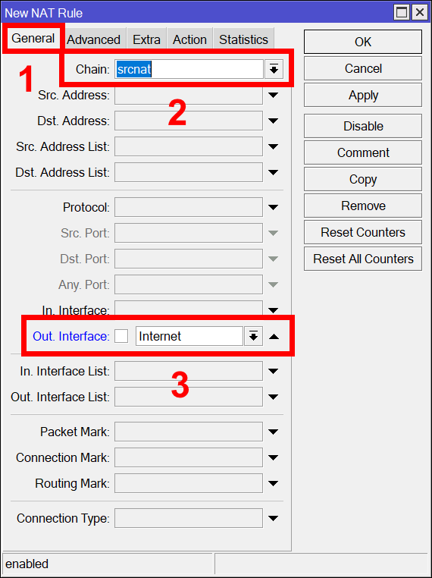
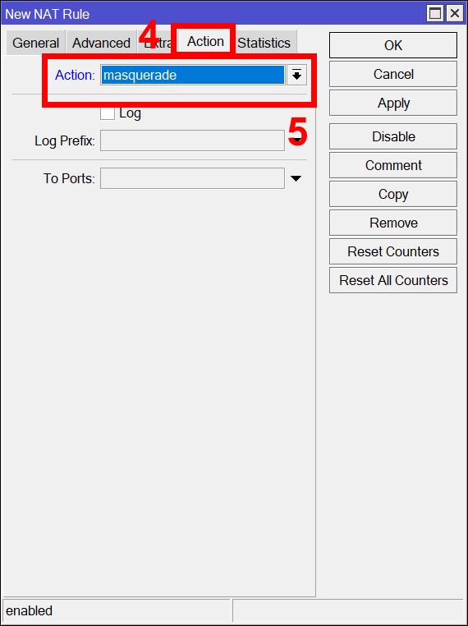
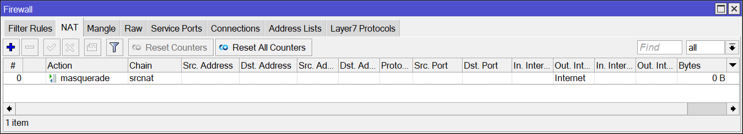
NAT - Router
Chain srcnat dan out interface Internet artinya pengelompokkan setiap traffic yang bersumber dari jaringan local menuju ke internet
Action masquerade dari setiap traffic yang sudah dikelompokkan tersebut akan di tanslasikan menjadi agar terlihat bersumber dari ip address public di interface bridge internet untuk kemudian dilanjutkan ke jaringan di internet
Hasil nat

Slide 30
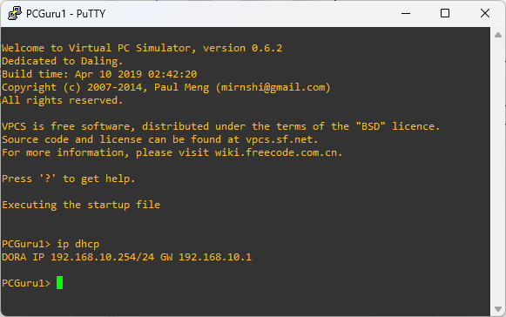
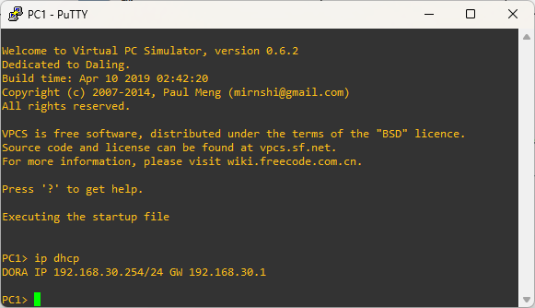
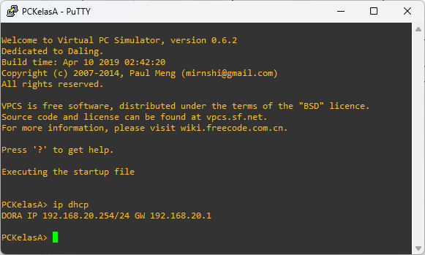
Pengujian IP Address
PC Ruang Kelas
PC Ruang Lab
PC Ruang Guru

Slide 31
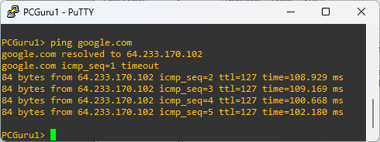
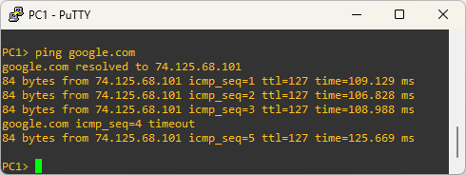
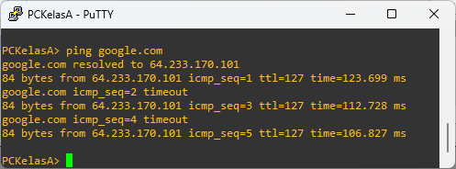
Pengujian Akses Internet
PC Ruang Lab
PC Ruang Guru
PC Ruang Kelas

Slide 32
Kesimpulan
Tahapan dalam membangun jaringan komputer adalah analisis kebutuhan, analisis kondisi jaringan, desain topologi, simulasi, dokumentasi, implementasi dan monitoring
Analisis kebutuhan dilakukan dengan menggali informasi kepada pengguna, staf, maupun manajemen terkait kebutuhan pengguna, aplikasi, serta perangkat yang diperlukan organisasi dalam menjalankan pekerjaannya
Analisis kondisi jaringan dilakukan dengan menganalisis dokumentasi jaringan yang sedang digunakan, observasi dan mencatat berbagai
jenis perangkat yang sedang berjalan, serta
kemungkinan penggunaan perangkat lama atau
pengadaan perangkat baru

Slide 33
Kesimpulan
Desain topologi digunakan untuk memudahkan komunikasi dengan organisasi/client, memudahkan maintenance atau troubleshooting
Simulasi digunakan untuk memastikan rancangan dapat berjalan dengan baik sebelum diimplementasikan pada organisasi/client
Dokumentasi berisi topologi beserta daftar perangkat beserta informasi lokasi, tipe dan konfigurasi yang diberikan kepada perangkat
Implementasi dan monitoring dilakukan dengan menerapkan jaringan sesuai rancangan dan melakukan pemantauan baik
secara manual maupun menggunakan
software monitoring

Slide 34

Evaluasi Akhir Semester
  Week 16

